Slide 1
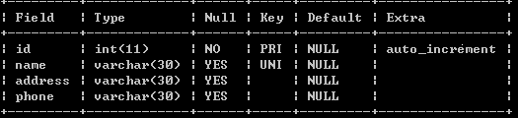
建数据表
Create table customers(
id int primary key auto_increment,
name varchar(30) not null unique,
address varchar(30),
phone varchar(30)
);
为 name 字段添加唯一约束：
alter table customers add constraint name_uk unique(name);

Slide 2
JSP
Servlet
DAO
DB
处理请求：
获取请求参数
对请求参数进行检验
或需要把请求参数进行封装
调用方法：
1. 调用 DAO 方法
派发页面
1. 根据 DAO 方法的执行情况来转发不同的页面
对数据进行增, 删, 改, 查操作
显示数据
保存数据
Database access object
没有任何的业务逻辑.
使用 C3P0 数据库连接池

Slide 3

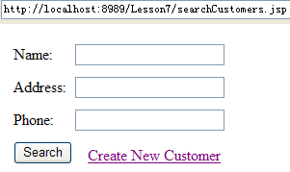
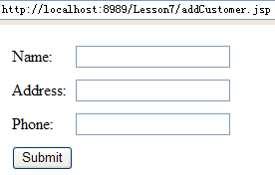
添加新客户的流程
success.jsp
填入数据
POST 请求

Slide 4
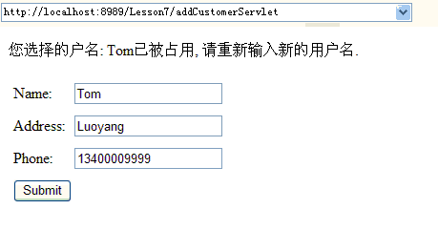
添加新用户请求
addCustomerServlet
Customer
解析客户端浏览器的提交数据
封装请求参数到一个 JavaBean
调用 CustomerDAO 的方法
根据方法的返回情况进行页面的派发：
若不出现异常，则派发到
若出现用户名重复，则派发到
JDBCUtils
CustoemrDAO
public void save(Customer customer);
success.jsp
addCustomer.jsp

Slide 5
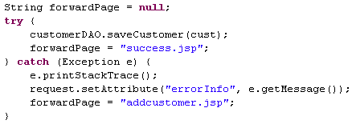
addCustomerServlet
调用
JDBCUtils
调用
public Connection getConnection()
CustoemrDAO
public void saveCustomer(Customer customer);

Slide 6
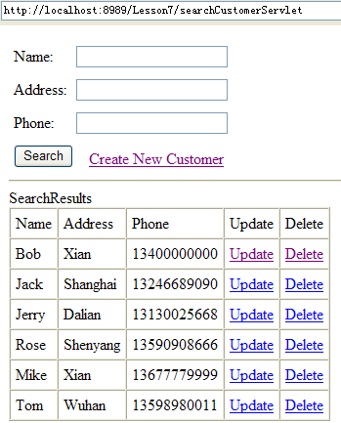

查询操作
fail.jsp
SearchCustomerServlet
searchCustomers.jsp
获取客户端浏览器的请求参数
封装请求信息到一个 JavaBean中
调用 CustomerDAO 方法
根据方法的执行情况确定派发页面
若不出现异常
出现异常
派发页面
CustoemrDAO
public List searchCustomers(Customer customer)

Slide 7
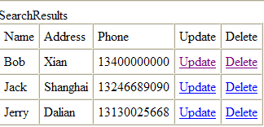
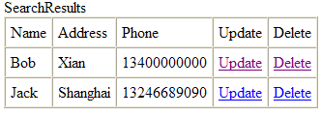
删除操作
/index.jsp
DeleteCustomer?id=<%= cust.getId() %>
/SearchCustomerServlet
获取 id 值
调用 CustomerDAO 方法执行删除操作
根据方法的执行情况派发页面
没有异常派发页面到
若出现异常
转发 OR
重定向
CustomerDAO
error.jsp
public void delete(int id);

Slide 8
删除时需要注意:
在 ”Delete” 连接上需要加上 id 参数
在执行 CustomerDAO 方法若不出现异常, 派发页面若为 “searchCustomers.jsp” 将在该页面不能获取 customer 的信息， 所以派发页面应该为 servlet 的一个映射地址 “searchCustomerServlet”；但此时在 searchCustomerServlet 中 request.getParameter(“name”) 值将为 null，这可以通过修改 customerDAO 的方法来修正。

Slide 9
1.
Customer cust = new Customer();
Cust.setName(“Tom”)

Slide 10
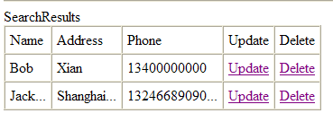
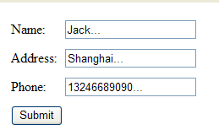
修改操作
根据 customerId 到数据库中查询对应的记录, 并把记录封装成一个 Customer 对象返回; 若该记录不存在, 抛出一个信息为: “要修改的客户不存在” 的 RuntimeException。
获取客户端的请求参数, customerId
调用 CustomerDAO.findCustomerById(int customerId); 返回对应的 Customer 对象
若不出现异常, 把 2 得到的 Customer 对象放到 request 域中.
派发到 customerUI.jsp 页面.
若出现异常, 把异常信息放到 request 域中
派发到 searchcustomers.jsp 页面, 显示提示信息和先前显示的 customer 信息
CustomerUIServlet
使用 JSTL 和 EL 显示数据
customerUI.jsp

Slide 11
修改操作
CustomerUIServlet
searchCustomerServlet
updateCustomerServlet
customerUI.jsp
注意：需要获取隐藏域的 id 值

Slide 12
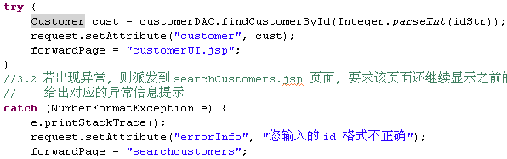


jdbc_javaweb_2/customerui?id=9a
CustomerUIServlet
SearchCustomers
searchCustomers.jsp

Slide 13
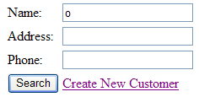
UpdateCustomerServlet
提交请求
转发: forward
SearchCustomers
提交请求
转发: forward
searchCustomers.jsp
customerUI.jsp
转发: forward
提交请求
CustomerUIServlet

Slide 14
AddCustomerAction
AddCustomer
ActionServlet
SearchCustomer
SearchCustomerAction
DeleteCustomer
读取
DeleteCustomerAction
<action path=“/AddCustomer”
class=“net.lampbrother.AddCustomerAction”>
<forward name=“success” path=“/index.jsp” />
</action>
abstract calss Action
abstract String execute(HttpServletRequest request, HttpSerlvetResponse response){
}
}

Slide 15
JSP
Servlet
DAO
对数据进行增, 删, 改, 查操作
显示数据
处理请求， 调用方法， 派发页面
在 Servlet 中：
需要用 try catch 捕捉异常, 因为若再不抓异常, 则服务器会以 error 页面的形式显示异常信息, 这显然不是用户所能够接受的
在 catch 块中把异常信息放到 request 中, 在页面显示异常信息
若 DAO 出现异常, DAO 内部：
打印异常信息, 有利于排错
把异常信息经过重新封装以 RuntimeException 的形式跑出去

Slide 16
数据库的配置文件：为了在底层可以随意的切换数据库而不用修改程序的源代码，则连接数据库的 user, password, driver, url 这些参数就不能以硬编码的方式写在程序代码中，而是将它们保存在一个文件中
这个资源文件一般被保存在 WEB-INF 目录或其子目录下(一般不放在 lib 目录下)
在 Servlet 中不可以使用 FileInputStream 类来直接访问资源文件，原因有二：
在程序中不应该使用绝对路径的形式来访问 web 应用程序的某个文件
在某个 java 类中使用的相对路径是相对于当前的工作目录而言的，这个目录通常是执行 Java 命令的目录，而不是当前正在执行的 Java 类所在的目录。
解决方案：
使用 JDK 中提供的 ClassLoader 类提供的 getResource 等方法加载资源文件，它们使用与查找 Java 类文件同样的方案去查找资源文件，即在类加载器所搜索的目录中查找。由于 web 应用程序的类装载器会搜索 WEB-INF/classes 目录，所以当 配置文件 放置在该目录下时利用 ClassLoader.getResourceAsStream() 方法可以访问到配置文件
调用 ServletContext.getResourceAsStream() 方法
ServletContext.getRealPath 先读取文件的绝对路径, 再利用 FileInputStream 完成

Slide 17


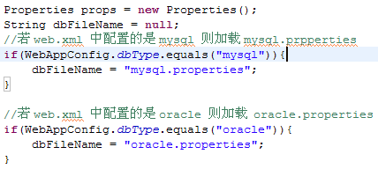
加载当前 web 应用时
Web 服务器会初始化这个 Servlet，调用 init 方法
读取 web.xml 中为当前 web 应用配置的初始化参数 dbType， 并把该值赋给 WebAppConfig 的 dbType 静态属性
DAO 对象调用 DBManager 的 getConnection 方法
根据在 WebAppConfig 中 静态变量 dbType 的值来决定加载那个数据库配置文件

Slide 18
需求： 存储媒介由 mysql 改为 xml 文件
JSP 是负责显示的, JSP 不用改动
Servlet 负责接受请求，调用 DAO 方法， 进行页面派发。 需要小范围改动：改动 调用的 DAO 对象
SearchCustomerServlet
<<interface>>
CustomerDAO
CustomerDAOMysqlImpl
CustomerDAOXMLImpl

Slide 19

SearchCustomerServlet
获取CustomerDAO 实现类对象
CustomerDAOFactory
调用接口中定义的方法
创建 CustomerDAO 的一个实现类对象
<<interface>>
CustomerDAO
WebConfig
InitMvcAppServlet
CustomerDAOMysqlImpl
CustomerDAOXMLImpl
关于 InitMvcAppServlet 的说明：
作用： 读取 web 应用的初始化参数(该 Servlet 中只有一个 init 方法)
要求：在 web 应用真正运行前，把参数读取出来并且赋给 WebConfig 对象的 dbType(load-on-startup)
该 Servlet 不需要被客户端访问(该 Servlet 只需注册不需要进行映射)
Web.xml

Slide 20
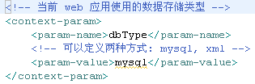
CustomerDAO
CustomerDAOMysqlImpl
CustomerDAOXmlImpl
根据传过来的 web.xml 中的参数值来创建对象
CustomerDAOFactory
获取 CustomerDAO 实现类的对象
请求
AddCustomerServlet
Web.xml

Slide 21
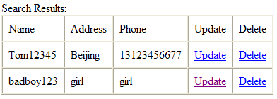
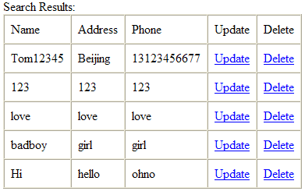
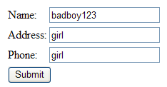
（连接1）
用于查询 Customer 对象
条件查询的条件
Get 请求
customerUIServlet
派发
searchCustomerServlet
在该 Servlet 中得不到查询条件
派发
Post 请求
updateCustomerServlet
在该页面能够得到 （连接1）处的 name, address 和 phone，即能够得到条件查询的条件
在该 Servlet 中不能得到 （连接1）处的 name, address 和 phone，即不能得到条件查询的条件

Slide 22
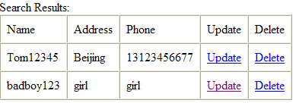

（连接1）
用于查询 Customer 对象
条件查询的条件
Get 请求
customerUIServlet
派发
searchCustomerServlet
在该 Servlet 中能够得到查询条件
派发
Post 请求
updateCustomerServlet
在该 Servlet 中能够得到 updateCustomers.jsp 表单提交的数据，所以能够得到该表单中隐藏域的值，即能够得到（连接1）处的 name, address 和 phone，即能够得到条件查询的条件
在该页面能够得到 （连接1）处的 name, address 和 phone，即能够得到条件查询的条件

Slide 23


web.xml
daoConfig.xml

